Slide 1






PROYECTO FINAL
Jeferson Jair Acevedo Sarmiento
Nicolas Quintero Sierra

Slide 2
CONTENIDO
Contextualización
Estrategia de Solución
Implementación
Verificación
Conclusiones

Slide 3


CONTEXTUALIZACIÓN
Detección de correos spam
El avance tecnológico ha revolucionado la forma en la que nos comunicamos, brindando una amplia gama de herramientas, siendo los correos electrónicos una de las más utilizadas, ya sea a través de plataformas como Gmail, Hotmail u otras opciones disponibles. Sin embargo, esta comodidad en la comunicación también ha dado lugar a un problema omnipresente: los correos no deseados o spam.

Slide 4

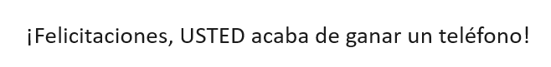

ESTRATEGIA DE SOLUCIÓN
Array

Slide 5
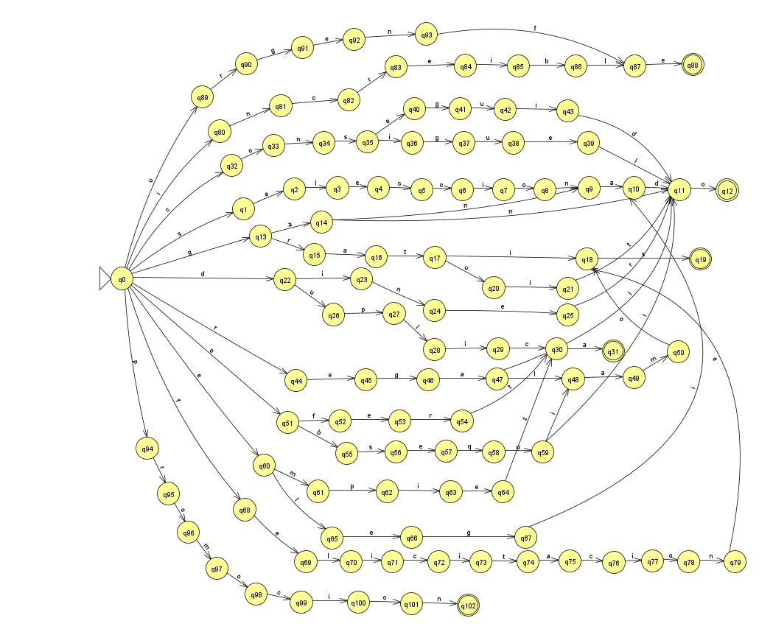

Slide 6
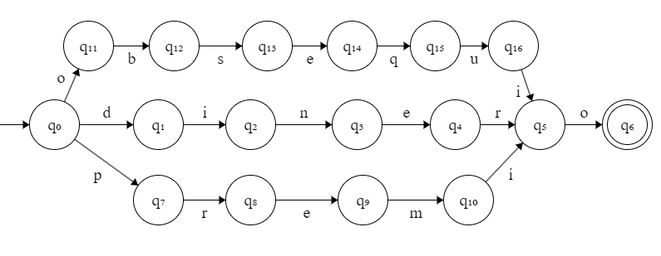
ESTRATEGIA DE SOLUCIÓN
NFA

Slide 7
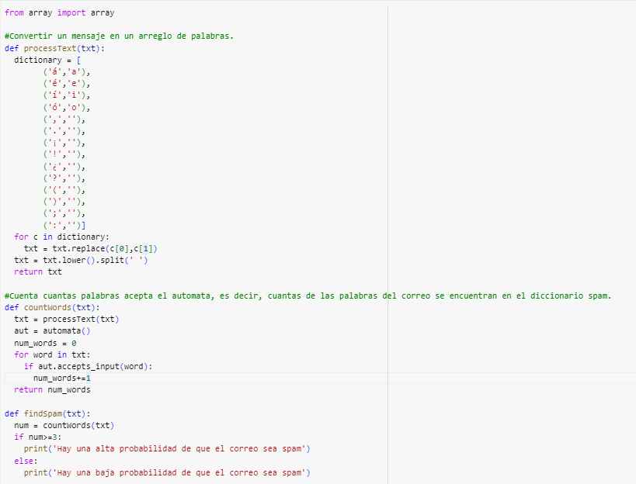
IMPLEMENTACIÓN

Slide 8
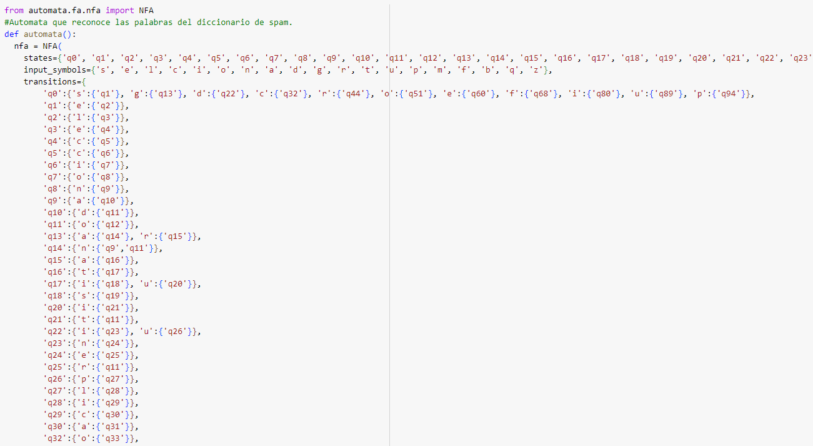
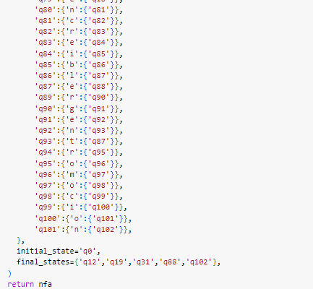
IMPLEMENTACIÓN

Slide 9



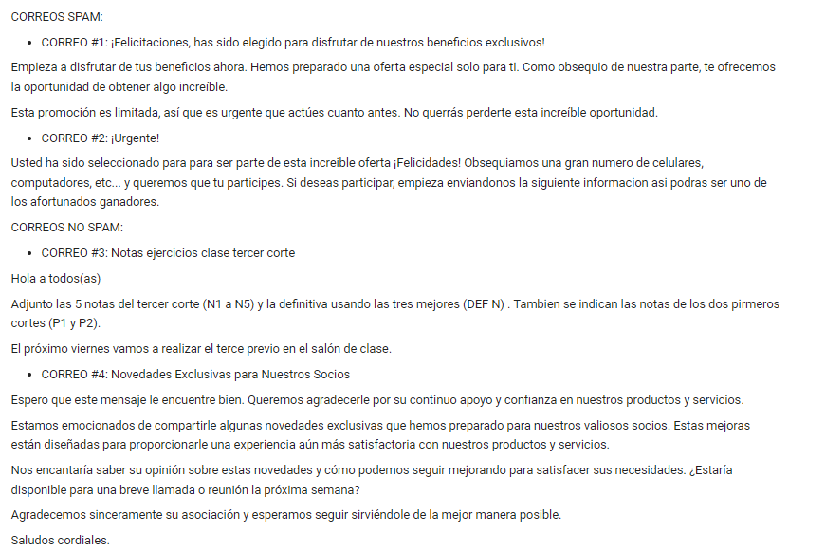
VERIFICACIÓN / EJEMPLOS

Slide 10
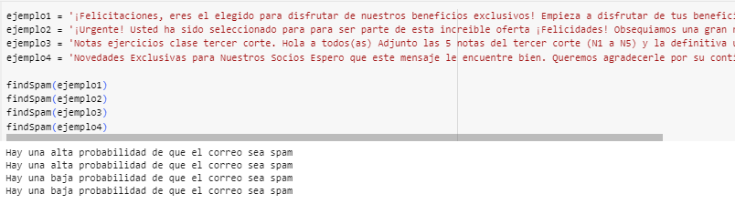
VERIFICACIÓN / EJEMPLOS

Slide 11

CONCLUSIÓN

